Slide 1
6차시
자료의 표준 입력과
자료 변환 함수

Slide 2
학습개요
… 표준입력의 이해와 함수 input() 활용
… 자료 변환 함수 str( ), int( ), float( )
… 진수의 이해와 16진수, 8진수, 2진수 상수 표현
… 10진수에서 각각의 진수로 변환 함수 bin( ), oct( ), hex( )
… 함수 int()의 활용

Slide 3
학습목표
… 표준입력 함수 input()을 활용할 수 있다.
… 주요 자료형 간의 변환할 수 있다.
… 진수를 이해하고 상수로 표현할 수 있다.
… 함수 bin(), oct(), hex()를 활용할 수 있다.
… 함수 int()를 활용할 수 있다.

Slide 4
Chapter 1.
표준입력의 이해와 함수 input() 활용

Slide 5
표준 입력의 이해
실 생활에서의 입력
커피 전문점의 주문 처리 과정
손님의 선택 메뉴와 컵 크기 그리고 수량 등을 주문 시스템으로 입력
프로그램 작성 과정에서 사용자의 입력을 받아 처리해야 하는 경우
표준 입력(standard input)
쉘이나 콘솔에서 사용자의 입력을 받아 처리하는 방식
콘솔의 키보드로 입력되는 방식을 표준 입력
모니터의 콘솔로 출력되는 방식을 표준 출력

Slide 6
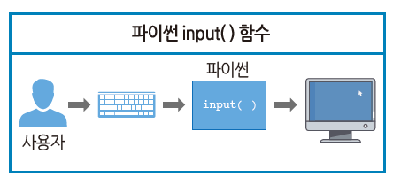
표준 입력의 이해
함수 input() 사용
>>> input( )
java
‘java’
>>> pl = input( )
python
>>> print(pl)
python
[그림6-1] 파이썬의 표준 입력 함수input()

Slide 7
함수 input( )으로 대학과 이름을 입력 받아 출력
함수 input(‘질문 내용? ’)
‘질문 내용? ’이 콘솔에 출력되고 이후 표준 입력 문자열을 입력 받을 수 있어 편리
[코딩실습] 학교와 이름을 입력받아 출력
난이도 기본
univ = input(‘대학은? ’)
name = input(‘이름은? ’)
print(‘대학: ’, univ, ‘이름:’, name)
대학은? 파이대
이름은? 김파이
대학: 파이대 이름: 김파이
결과

Slide 8
함수 input( )으로 대학과 이름을 입력 받아 출력
함수 input()
Enter 키를 누르기 전에 입력한 한 줄의 모든 내용이 문자열로 반환
끝

Slide 9
Chapter 2.
자료 변환 함수
str( ), int( ),
float( )

Slide 10
자료 변환 함수 str( ), int( ), float( )
문자열과 정수, 실수 간 변환 함수
>>> str(235) # 정수 256을 문자열 ‘235’로 변환
‘235’
>>> str(2.71828) # 자연수 e 문자열 ‘2.71828’로 변환
‘2.71828’
>>> int(‘6400’) # 지구의 반지름 6,400km
6400
>>> float(‘3.141592’) # 원주율 3.141592
3.141592
>>> int(2.71828)
2
>>> float(3)
3.0

Slide 11
자료 변환 함수 str( ), int( ), float( )
[코딩실습] 함수 int( )와 float( )에서의 변화 주의
난이도 기본
>>> int(‘python’) # 일반 글자
Traceback (most recent call last):
File “<stdin>”, line 1, in <module>
int(‘python’)
ValueError: invalid literal for int( ) with base 10: python
>>> int(‘6400i’) # 정수에 문자 i가 포함
Traceback (most recent call last):
File “<stdin>”, line 1, in <module>
int(‘6400i’)
ValueError: invalid literal for int( ) with base 10: 6400i
>>> float(‘3.141592f’) # 실수에 문자 f가 포함
Traceback (most recent call last):
File "<pyshell#4>", line 1, in <module>
float('3.141592f')
ValueError: could not convert string to float: '3.141592f'

Slide 12
함수 input()과 int() 활용
[코딩실습] 만 나이를 입력받아 실제 나이 출력
난이도 기본
>>> age = input(‘나이는? ’)
나이는? 20
>>> print(‘실제 나이는’, int(age) + 1)
실제 나이는 21

Slide 13
함수 input()과 int() 활용
[코딩실습] 행성 지구 반지름을 입력 받아 지구 둘레 길이 구하기
난이도 기본
planet = input(‘원하는 행성은? ’)
strRadius = input(planet + ‘ 반지름은?’)
radius = int(strRadius)
length = 2 * 3.14 * radius
print(planet, ‘반지름:’, radius)
print(planet, ‘둘레길이:’, length)
원하는 행성은? 지구
지구 반지름은? 6400
지구 반지름: 6400
지구 둘레길이: 40192.0
결과
끝

Slide 14
Chapter 3.
진수의 이해와 16진수, 8진수, 2진수 상수 표현

Slide 15
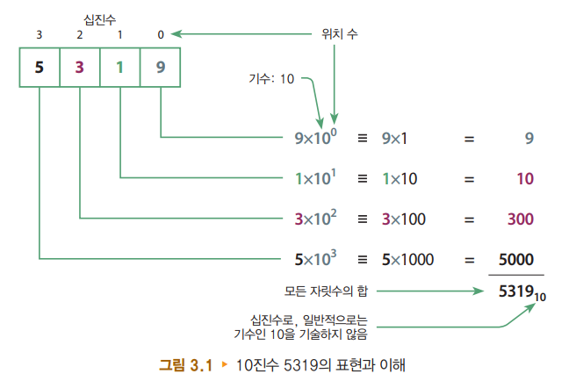
진수의 이해
10진수
십진수
위치 수
기수 :10
모든 자릿수의 합
십진수로, 일반적으로는
기수인 10을 기술하지 않음
[그림6-2] 10진수 5319의 표현과 이해

Slide 16
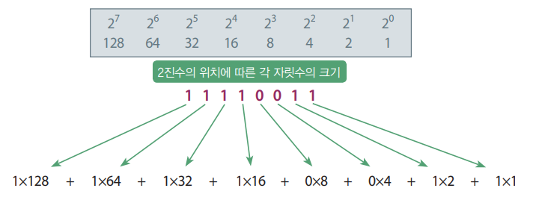
2진수와 8진수, 16진수
2진수

Slide 17
2진수와 8진수, 16진수
8진수
301₈ = 3 × 8² + 0 × 8¹ + 1 × 8⁰
= 192 + 0 + 1
= 193

Slide 18
2진수와 8진수, 16진수
16진수
총 16개의 숫자나 문자를 사용하여 표시하는 진수
0에서 9까지 그리고 A에서 F까지
소문자도 이용 가능하며 A부터 F까지 차례로 10부터 15까지를 의미
1AF₁₆ = 1 × 16² + A × 16¹ + F × 16⁰
= 256 + 160 + 15
= 431

Slide 19
16진수, 8진수, 2진수 상수 표현
16진수(hexadecimal)
맨 앞에 0x(숫자 0과 알파벳 x)로 시작
8진수(octal)
0o(숫자 0과 알파벳 o)
2진수(binary)
0b(숫자 0과 알파벳 b)
각각의 진수를 표시하는 알파벳은 대소문자 모두 가능

Slide 20
16진수, 8진수, 2진수 상수 표현
>>> 10
10
>>> 0x1f, 0X1E, 0Xa # 16진법 표현
(31, 30, 10)
>>> 0o17, 0O16, 0O12 # 8진법 표현
(15, 14, 10)
>>> 0b11, 0B10, 0B1010 # 2진법 표현
(3, 2, 10)
끝

Slide 21
Chapter 4.
10진수에서
각각의 진수로 변환 함수 bin( ), oct( ), hex( )

Slide 22
10진수에서 각각의 진수로 변환 함수 bin( ), oct( ), hex( )
정수 값(10, 16, 8, 2진수)를 바로 16진수, 8진수, 2진수로 표현되는 문자열로 변환
>>> bin(7), bin(16), bin(12)
(‘0b111’, ‘0b10000’, ‘0b1100’)
>>> oct(8), oct(10), oct(12)
(‘0o10’, ‘0o12’, ‘0o10’)
>>> hex(14), hex(15), hex(16)
(‘0xe’, ‘0xf’, ‘0x10’)

Slide 23
10진수에서 각각의 진수로 변환 함수 bin( ), oct( ), hex( )
[코딩실습] 16진수 정수를 입력 받아 2진수, 8진수, 10진수, 16진수 출력
난이도 응용
data = int(input(‘정수 입력 >> ’))
print(‘2진수:’, bin(data)) # 2진수로 출력
print(‘8진수:’, oct(data)) # 8진수로 출력
print(‘10진수:’, data) # 10진수로 출력
print(‘16진수:’, hex(data)) # 16진수로 출력
정수 입력 >> 22
2진수: 0b10110
8진수: 0o26
10진수: 22
16진수: 0x16
정수 입력 >> 0xff
Traceback (most recent call last):
File “D:/2019 Python Code/ch02/2-14base.py”, line 1, in<module>
data = int(input(‘정수 입력 >> ’))
ValueError: invalid literal for int( ) with base 10:‘0xff’
결과
끝

Slide 24
Chapter 5.
함수 int()의
활용

Slide 25
int(‘진수문자열’, 진법기수)
여러 진수 상수 형태 문자열의 10진수 변환
함수 int(‘strnum’) 또는 int(‘strnum’, 10)
10진수 형태의 문자열을 10진수 정수로 변환
함수 int(‘strnum’, n) 호출
n 진수 형태 문자열을 10진수로 변환
n은 변환하려는 문자열 진수의 숫자를 2, 8, 10, 16 등 사용
함수 int(‘strnum’, 0) 호출
strnum의 맨 앞이 0b, 0o, 0x에 따라
각각의 문자열을 자동으로 각각 2진수, 8진수, 16진수로 인지해 10진수로 변환

Slide 26
int(‘진수문자열’, 진법기수)
>>> int(‘0b11’, 0) # 2진수로 인식
3
>>> int(‘0o11’, 0) # 8진수로 인식
9
>>> int(‘0x11’, 0) # 16진수로 인식
17

Slide 27
16진수의 입력으로 2진수, 8진수, 10진수, 16진수 출력
[코딩실습] 16진수 정수를 입력 받아 2진수, 8진수, 10진수, 16진수 출력
난이도 응용
invar = input(‘16진수 정수 입력 >> ’)
data = int(invar, 16) # 입력 문자열을 16진수로 인지해 변환
# 여러 진수로 출력
print(‘2진수:’, bin(data))
print(‘8진수:’, oct(data))
print(‘10진수:’, data)
print(‘16진수:’, hex(data))
16진수 정수 입력 >> 0x1C
2진수: 0b10110
8진수: 0o34
10진수: 28
16진수: 0x1c
16진수 정수 입력 >> 32
2진수: 0b10110
8진수: 0o62
10진수: 50
16진수: 0x32
결과

Slide 28
16진수의 입력으로 2진수, 8진수, 10진수, 16진수 출력
[코딩실습] 16진수 정수를 입력 받아 2진수, 8진수, 10진수, 16진수 출력
난이도 응용
invar = input(‘16진수 정수 입력 >> ’)
data = int(invar, 16) # 입력 문자열을 16진수로 인지해 변환
# 여러 진수로 출력
print(‘2진수:’, bin(data))
print(‘8진수:’, oct(data))
print(‘10진수:’, data)
print(‘16진수:’, hex(data))
16진수 정수 입력 >> 0o32
Traceback (most recent call last):
File “D:/2019 Python Code/ch02/2-16hexsys.py”, line 2, in<module>
data = int (invar, 16) # 입력 문자열을 16진수로 변환
ValueError: invalid literal for int( ) with base 16 :0o32
입력을 잘못해
발생한
오류
끝

Slide 29
표준입력 함수
… input()
자료 변환 함수 str( ), int( ), float( )
1/3

Slide 30
정수에서 각각의 진수로 변환 함수 bin( ), oct( ), hex( )
함수 int()의 활용
… 여러 진수 상수 형태 문자열을 10진수 변환
2/3

Slide 31
함수 int(‘1010’, 2)의 활용
… 문자열 ‘1010’을 2진수로 이해해 10진수로 반환
함수 int(‘strnum’) 또는 int(‘strnum’, 10)
… 10진수 형태의 문자열을 10진수 정수로 변환
3/3

